Slide 1

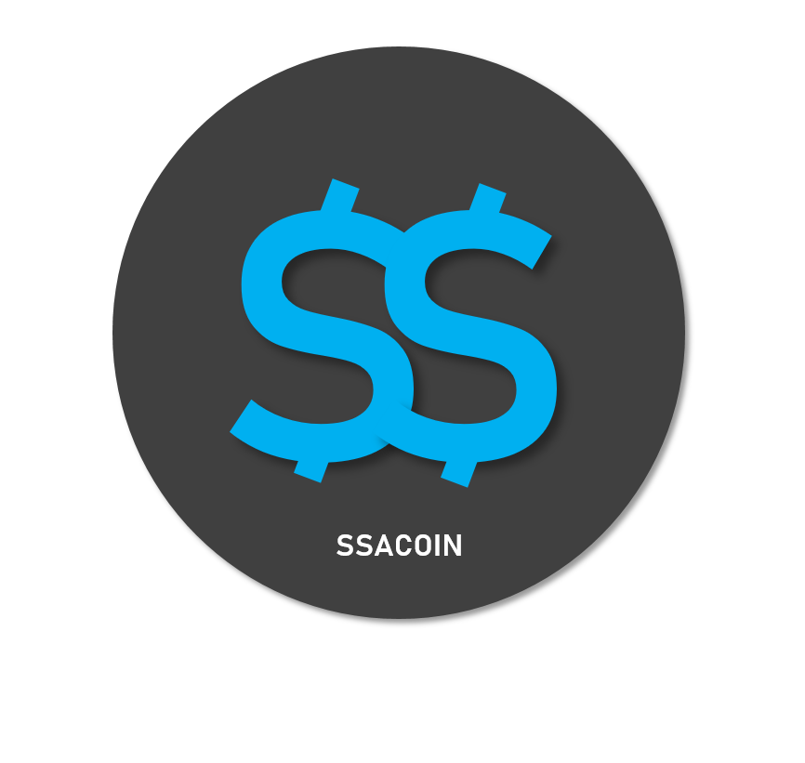
SSACOIN
블록체인 스마트 컨트랙트 기술로
안전한 기프티콘 거래를 지원하는 싸코인
광주 2반 SSACOIN
류상오, 임성애, 조현철, 최성은 정상근

Slide 2
INDEX
개발동기
블록체인
기능
개발 환경
시연
Q&A
SSCOIN | with SSAFY

Slide 3

1. 개발동기
SSCOIN | with SSAFY
Notes:
이더리움 기반 블록체인 스마트 컨트랙트 서비스를 기획했습니다.
저희 서비스의 내용을 요약하자면
P2p거래창을 통해 교육생간 거래되는 기프티콘의 신뢰성을 보장하고
쿠폰샵을 통해 마일리지로 새로운 기프티콘을 발급받아 사용하지 않는 마일리지를 사용할 수 있도록 하고
쿠폰의 만료기간을 확인해 발급받은 쿠폰을 관리할 수 있는 서비스를 기획하게 되었습니다.

Slide 4



기프티콘 중고거래
1. 개발동기
Notes:
먼저 기획의도를 설명 드리겠습니다
보시는 사진은 저의 edu ssafy홈페이지의 마일리지 내역인데요.
수상경력등이 없는 저에게 마일리지를 쌓을 수 있는 길은 매일하는 입 퇴실 체크 뿐인 상황입니다.
잘하면 마일리지를 얻을 방법이 있지만 누구나 1등을 할 수는 없으니까요!
그래서 마일리지의 사용내역이 없고 저에게 있어서 마일리지는 큰 의미가 없게 느껴집니다.

Slide 5
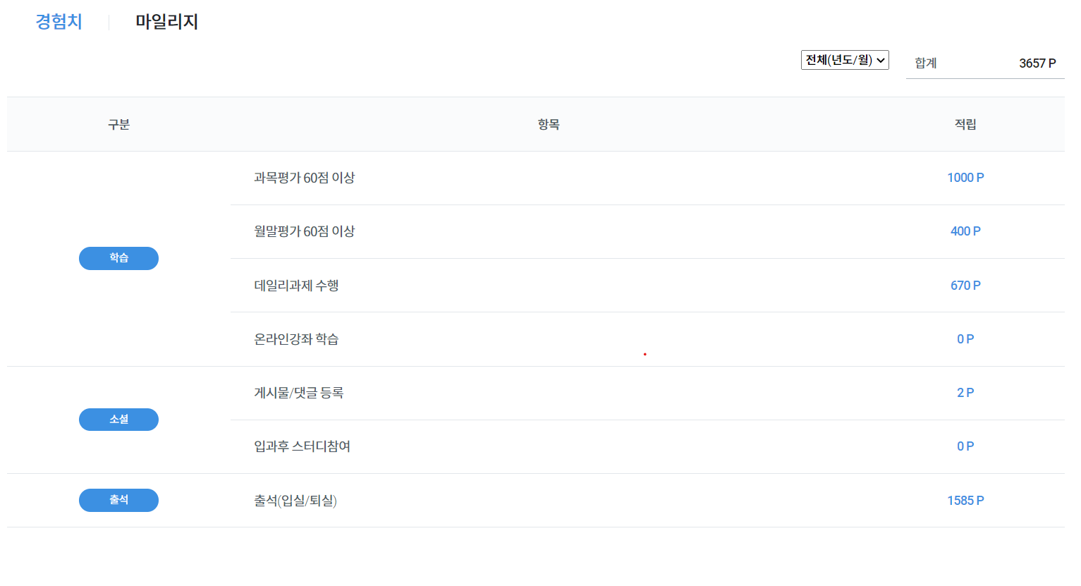

SSAFY 마일리지
100,000
1. 개발동기
Notes:
먼저 기획의도를 설명 드리겠습니다
보시는 사진은 저의 edu ssafy홈페이지의 마일리지 내역인데요.
수상경력등이 없는 저에게 마일리지를 쌓을 수 있는 길은 매일하는 입 퇴실 체크 뿐인 상황입니다.
잘하면 마일리지를 얻을 방법이 있지만 누구나 1등을 할 수는 없으니까요!
그래서 마일리지의 사용내역이 없고 저에게 있어서 마일리지는 큰 의미가 없게 느껴집니다.

Slide 6

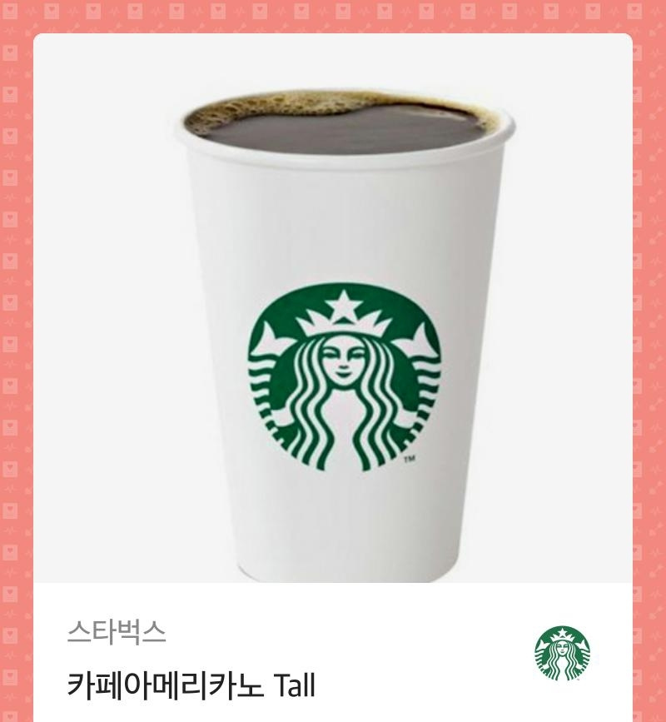
기프티콘
아..
치킨 먹고싶다..
x 10
1. 개발동기
Notes:
또한 ssafy에서 활동을 하다 보면 생일, 혹은 유튜브 라이브 도중 댓글을 잘 달아서, ssafy day등 많은 이벤트등을 통해
기프티콘을 얻을 수 있습니다. 기프티콘을 얻으면 무척 좋지만 받는 사람에 따라 사용하지 않는 기프티콘을 받는 경우가 있어서
받은 사실에 기분은 좋지만 다른 사람에게 줘야하는 아쉬운 상황이 발생할 수도 있습니다.

Slide 7
SSACOIN
쿠폰샵
쿠폰관리
P2P
중고거래
"블록체인 기술을 활용한
기프티콘 거래 플랫폼"
1. 개발동기

Slide 8
2. 블록체인
SSCOIN | with SSAFY
Notes:
이더리움 기반 블록체인 스마트 컨트랙트 서비스를 기획했습니다.
저희 서비스의 내용을 요약하자면
P2p거래창을 통해 교육생간 거래되는 기프티콘의 신뢰성을 보장하고
쿠폰샵을 통해 마일리지로 새로운 기프티콘을 발급받아 사용하지 않는 마일리지를 사용할 수 있도록 하고
쿠폰의 만료기간을 확인해 발급받은 쿠폰을 관리할 수 있는 서비스를 기획하게 되었습니다.

Slide 9
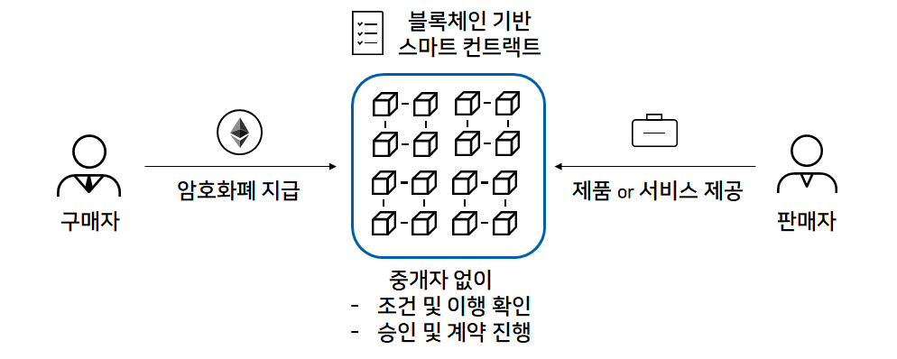
스마트 컨트랙트
계약 내용과 실행 조건을 컴퓨터 코드로 사전에 설정하면
해당 조건이 충족되면 자동으로 계약 집행
2. 블록체인
Notes:
Backend진행상황부터 말씀 드리겠습니다. 핵심기능으로 일반 사용자는 마이페이지에서 쿠폰관리할 수 있고
본인의 마일리지를 활용해 쿠폰샵에 등록된 쿠폰을 구매하거나 p2p거래를 활용해 타인이 등록한 쿠폰을 구매할 수 있습니다.
관리자는 쿠폰샵 요청 목록을 조회해 일반회원에게 쿠폰을 보내주고 p2p거래를 승인할 수 있습니다.
기본 기능에서는 회원가입을 함과 동시에 지갑을 생성하는데 이 정보는 사용자에게 맡기지 않고 서버 db에 테이블을 만들어 저장,관리합니다.

Slide 10
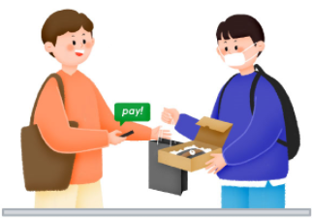
Erc20토큰 발행
거래에 사용할 SSA코인 발급
2. 블록체인
Notes:
Erc20자체만으로도 원하는 기능을 수행할 수 있어서, 동등한 가치의 재화를 활용하기 위해 사용했다.
Erc721등 다른 토큰들을 사용하지 않아도 적합 해서 따로 고려하지 않았다.

Slide 11
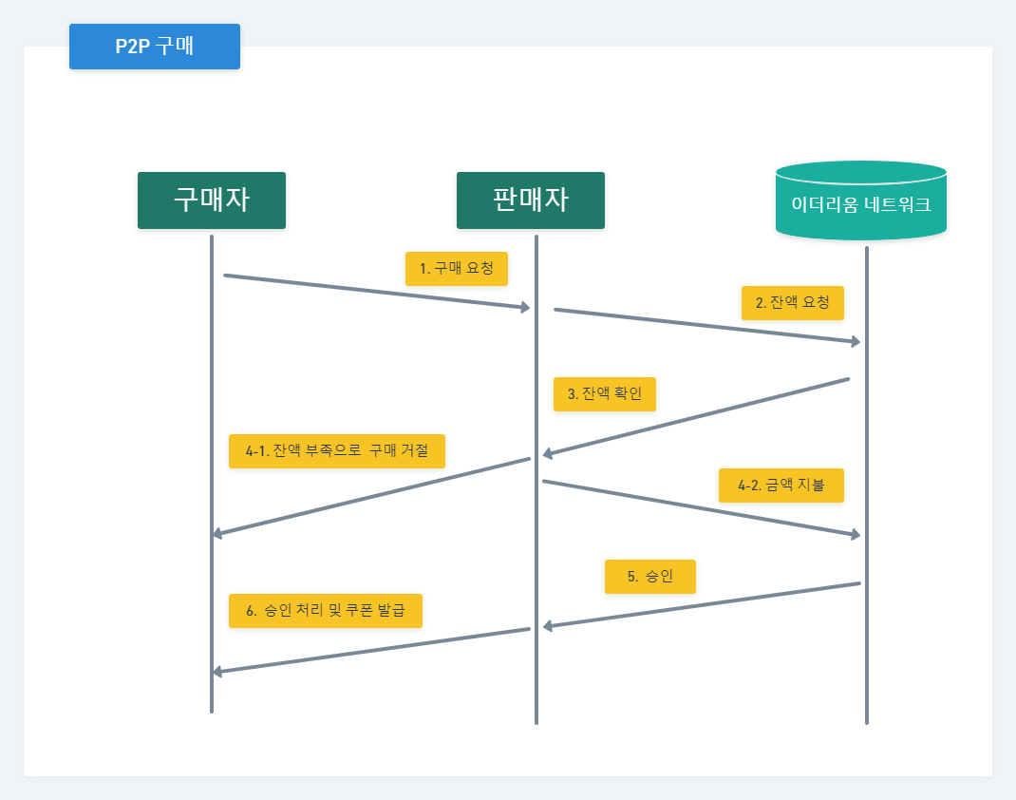
트랜잭션 적용
- P2P 구매
2. 블록체인
Notes:
각 Api요청을 요청 url, method, parameter, response body에 예상되는 값을 적어
Api문서로 작성했습니다.

Slide 12
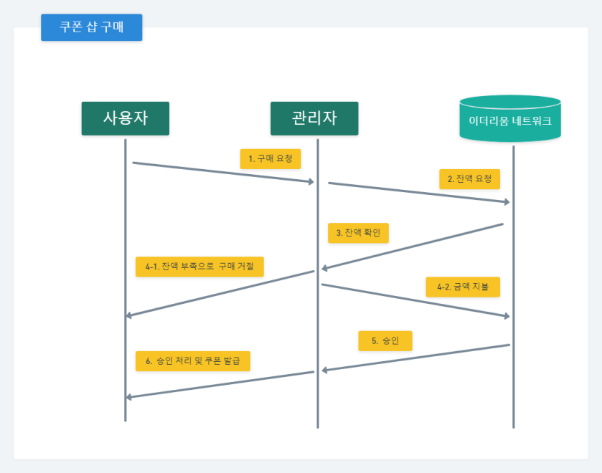
트랜잭션 적용
- 쿠폰 샵 구매
2. 블록체인
Notes:
각 Api요청을 요청 url, method, parameter, response body에 예상되는 값을 적어
Api문서로 작성했습니다.

Slide 13
3. 기능
SSCOIN | with SSAFY
Notes:
이더리움 기반 블록체인 스마트 컨트랙트 서비스를 기획했습니다.
저희 서비스의 내용을 요약하자면
P2p거래창을 통해 교육생간 거래되는 기프티콘의 신뢰성을 보장하고
쿠폰샵을 통해 마일리지로 새로운 기프티콘을 발급받아 사용하지 않는 마일리지를 사용할 수 있도록 하고
쿠폰의 만료기간을 확인해 발급받은 쿠폰을 관리할 수 있는 서비스를 기획하게 되었습니다.

Slide 14



공통 - 로그인
3. 기능
Notes:
현재 아마존에 블록체인 네트워크를 구축하진 않은 상태이고 제 로컬 pc에 지난주에 설치한 프라이빗 네트워크와 계정에서 metamask
Solidity를 이용한 transaction은 해보지 않았고 Web3라이브러리를 이용해 스프링에서 getBalance 트랜잭션을 통해 몇 이더가 해당 지갑에 있는지 확인한 상황입니다.

Slide 15


유저 역할
일반 유저
관리자
3. 기능
Notes:
현재 아마존에 블록체인 네트워크를 구축하진 않은 상태이고 제 로컬 pc에 지난주에 설치한 프라이빗 네트워크와 계정에서 metamask
Solidity를 이용한 transaction은 해보지 않았고 Web3라이브러리를 이용해 스프링에서 getBalance 트랜잭션을 통해 몇 이더가 해당 지갑에 있는지 확인한 상황입니다.

Slide 16




일반 유저
마이페이지
중고 거래
구매 요청
3. 기능
Notes:
현재 아마존에 블록체인 네트워크를 구축하진 않은 상태이고 제 로컬 pc에 지난주에 설치한 프라이빗 네트워크와 계정에서 metamask
Solidity를 이용한 transaction은 해보지 않았고 Web3라이브러리를 이용해 스프링에서 getBalance 트랜잭션을 통해 몇 이더가 해당 지갑에 있는지 확인한 상황입니다.

Slide 17


관리자
기프티콘 발급
마일리지 지급
3. 기능
Notes:
현재 아마존에 블록체인 네트워크를 구축하진 않은 상태이고 제 로컬 pc에 지난주에 설치한 프라이빗 네트워크와 계정에서 metamask
Solidity를 이용한 transaction은 해보지 않았고 Web3라이브러리를 이용해 스프링에서 getBalance 트랜잭션을 통해 몇 이더가 해당 지갑에 있는지 확인한 상황입니다.

Slide 18
4. 개발환경
SSCOIN | with SSAFY
Notes:
이더리움 기반 블록체인 스마트 컨트랙트 서비스를 기획했습니다.
저희 서비스의 내용을 요약하자면
P2p거래창을 통해 교육생간 거래되는 기프티콘의 신뢰성을 보장하고
쿠폰샵을 통해 마일리지로 새로운 기프티콘을 발급받아 사용하지 않는 마일리지를 사용할 수 있도록 하고
쿠폰의 만료기간을 확인해 발급받은 쿠폰을 관리할 수 있는 서비스를 기획하게 되었습니다.

Slide 19
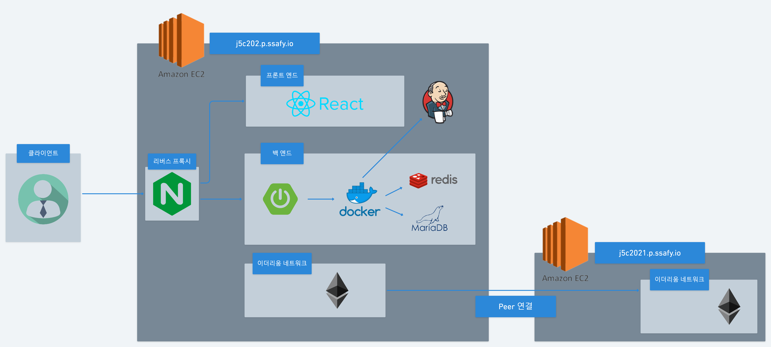
시스템 아키텍처
4. 개발환경

Slide 20
5. 시연
SSCOIN | with SSAFY
Notes:
이더리움 기반 블록체인 스마트 컨트랙트 서비스를 기획했습니다.
저희 서비스의 내용을 요약하자면
P2p거래창을 통해 교육생간 거래되는 기프티콘의 신뢰성을 보장하고
쿠폰샵을 통해 마일리지로 새로운 기프티콘을 발급받아 사용하지 않는 마일리지를 사용할 수 있도록 하고
쿠폰의 만료기간을 확인해 발급받은 쿠폰을 관리할 수 있는 서비스를 기획하게 되었습니다.

Slide 21

Q & A
감사합니다.
SSACOIN

